Slide 1
ОВД та СЕО як інструмент реалізації в Україні кліматоохоронних заходів в рамках місцевих та регіональних програм
Софія Шутяк, провідний юрисконсульт ЕПЛ

Slide 2
КОНЦЕПЦІЯ
реалізації державної політики у сфері зміни
клімату на період до 2030 року
Невідкладність розв’язання проблеми у сфері зміни клімату зумовлена:
необхідністю удосконалення законодавчої бази у цій сфері;
недостатньо чітким розподілом функцій, низьким рівнем координації дій та інституційної спроможності органів державної влади щодо планування і проведення дій у зазначеній сфері;
неузгодженістю політики у сфері зміни клімату із законодавчими та іншими нормативно-правовими актами в інших соціально-економічних сферах;
відсутністю системного підходу до створення наукового підґрунтя діяльності у сфері зміни клімату;
недостатньою обізнаністю громадянського суспільства та органів державної влади з усіма аспектами проблеми зміни клімату та низьковуглецевого розвитку держави.

Slide 3
План заходів щодо виконання Концепції реалізації державної політики у сфері зміни клімату на період до 2030 року
https://zakon.rada.gov.ua/laws/show/878-2017-%D1%80

Slide 4
Стратегiя низьковуглецевого розвитку України до 2050 року
https://www.kmu.gov.ua/ua/news/ostap-semerak-uryad-ukrayini-pidtrimav-strategiyu-nizkovuglecevogo-rozvitku-ukrayini-do-2050-roku
https://menr.gov.ua/files/docs/Proekt/LEDS_ua_last.pdf

Slide 5
Завдання Стратегї низьковуглецевого
розвитку України до 2050 року
Перехід до енергосистеми, яка передбачає використання джерел енергії з низьким вмістом вуглецю, розробку джерел чистої електричної та теплової енергії, підвищення енергоефективності й енергозбереження в усіх секторах економіки та на об’єктах житлово-комунальної інфраструктури, стимулювання використання альтернативних нафтопродуктам моторних палив, у тому числі для вантажних і пасажирських перевезень завдяки більш екологічно чистим видам транспорту.
Збільшення обсягів поглинання й утримання вуглецю шляхом застосування кращих практик ведення сільського та лісового господарства, адаптованих до зміни клімату.
Скорочення викидів ПГ, таких як метан та закис азоту (N2O), пов'язаних переважно з виробництвом викопного палива, сільським господарством і відходами.

Slide 6
Вплив на довкілля – це будь-які наслідки планованої діяльності для довкілля, в тому числі наслідки для:
безпечності життєдіяльності людей та їхнього здоров’я,
флори,
фауни,
біорізноманіття,
ґрунту,
повітря,
води,
клімату,
ландшафту,
природних територій та об’єктів,
історичних пам’яток та інших матеріальних об’єктів чи для сукупності цих факторів
посилення адаптаційної спроможності, зміцнення опірності та зниження вразливості до зміни клімату, щоб зробити внесок до сталого розвитку

Slide 7
Звіт з ОВД включає розділи, зокрема,
Опис факторів довкілля, які ймовірно зазнають впливу з боку планованої діяльності та її альтернативних варіантів, у тому числі
здоров’я населення,
стан фауни,
флори,
біорізноманіття,
землі (у тому числі вилучення земельних ділянок),
ґрунтів,
води,
повітря,
кліматичні фактори (у тому числі зміна клімату та викиди парникових газів),
матеріальні об’єкти,
включаючи архітектурну,
археологічну та культурну спадщину,
ландшафт,
соціально-економічні умови та взаємозв’язки між цими факторами;

Slide 8
Індикатори, що підсумовуються в індекс змін
ICY Кількість аномально холодних років стосовно базового періоду
IHY Кількість аномально жарких років стосовно базового періоду
ICW Кількість аномально холодних зим стосовно базового періоду
IHW Кількість аномально жарких зим стосовно базового періоду
ICS Кількість аномально холодних літ стосовно базового періоду
HIS Кількість аномально жарких літ стосовно базового періоду
IDY Кількість аномально сухих років стосовно базового періоду
IWY Кількість аномально вологих років стосовно базового періоду
IDW Кількість аномально сухих зим стосовно базового періоду
WW Кількість аномально вологих зим стосовно базового періоду
IDS Кількість аномально сухих літ стосовно базового періоду
IWS Кількість аномально вологих літ стосовно базового періоду
http://foodstuff.osenu.org.ua/wp-content/uploads/2014/04/04-/Stepanenko_book.pdf
А також, вплив планованої діяльності на клімат, у тому числі
характер і масштаби викидів парникових газів,
та чутливістю діяльності до зміни клімату.

Slide 9
Приклади (не) врахування зміни клімат у звітах з ОВД
2018228234 | Державне підприємство "Хотинське лісове господарство" http://eia.menr.gov.ua/uploads/documents/234/reports/cdd934b2bd87d6063ad1903f81e3c06b.pdf | Вплив на стан здоров’я населення, повітря, кліматичні фактори, матеріальні об’єкти, включаючи архітектурну, археологічну та культурну спадщину та ландшафт відсутні. https://docs.google.com/document/d/1yN3zx0ncZSvLt9UuT6nK805-2OlqUBHH47Aij_craZs/edit | Не дотримано

Slide 10
201843481 | Нове будівництво сміттєсортувального комплексу на територій Івановецької сільської ради Барського району Вінницької області http://eia.menr.gov.ua/uploads/documents/481/reports/529427cfebcc3d098ca9306206f50ae0.pdf | Клімат і мікроклімат: вплив відсутній Викиди від сміттєсортувального комплексу є неорганізованими на які не встановлені нормативи граничнодопустимих викидів відповідно до законодавства. тому контроль за ними здійснюється шляхом встановлення величини масової витрати (г/сек) (стор.33) Контроль за викидами буде здійснюватися раз в квартал https://docs.google.com/document/d/1rXDcseMx1U7uD337dqOgzVvawiFRCEPE6ToGWm_FBQo/edit | Є розрахунки. Не дотримано

Slide 11
Стратегічна екологічна оцінка
наслідки для довкілля, у тому числі для здоров’я населення,
- будь-які ймовірні наслідки для флори, фауни, біорізноманіття, ґрунту, надр, клімату, повітря, води, ландшафту, природних територій та об’єктів, безпеки життєдіяльності населення та його здоров’я, матеріальних активів, об’єктів культурної спадщини та взаємодія цих факторів.

Slide 12
Звіт СЕО включає:
2) характеристику поточного стану довкілля, якщо документ державного планування не буде затверджено (за адміністративними даними, статистичною інформацією та результатами досліджень);
3) характеристику стану довкілля, умов життєдіяльності населення та стану його здоров’я на територіях, які ймовірно зазнають впливу
4) екологічні проблеми
5) зобов’язання у сфері охорони довкілля
6) опис наслідків для довкілля
7) заходи, що передбачається вжити для запобігання, зменшення та пом’якшення негативних наслідків виконання документа державного планування

Slide 13
Розробка національного плану з енергетики та клімату
України: основні цілі, стратегічні питання та варіанти
Чи потрібно було СЕО?
https://lowcarbonukraine.com/wp-content/uploads/2019/03/PP2_03_2019_NECP_UKR.pdf

Slide 14
Проект розпорядження Кабінету Міністрів України «Про затвердження Національного плану управління відходами до 2030 року» розроблено на виконання вимог пункту 2 розпорядження Кабінету Міністрів України від 8 листопада 2017 р. № 820-р «Про схвалення Національної стратегії управління відходами в Україні до 2030 року» та пункту 190 Плану пріоритетних дій Уряду на 2018 рік, затвердженого розпорядженням Кабінету Міністрів України від 28 березня 2018 р. № 244-р. https://menr.gov.ua/news/32927.html | https://docs.google.com/document/d/1h6rAk661iaTsL9cFvCQs2lyWQ9ekLGUHDRhYuEOHA98/edit

Slide 15
Звіт зі стратегічної екологічної оцінки проекту регіональної Програми поводження з промисловими відходами в Донецькій області на 2018-2020 роки http://ecology.donoda.gov.ua/wp-content/uploads/2018/11/%D0%97%D0%92I%D0%A2_%D0%B2i%D0%B4%D1%85%D0%BE%D0%B4%D0%B8.pdf | Найбільш вразливими компонентами довкілля, які зазнають негативного впливу промислових відходів є атмосферне повітря в яке надходять неорганізовані викиди від місць видалення відходів, поверхневі та ґрунтові води, ґрунти, забруднення яких виникає у разі просочення шкідливих компонентів промислових відходів, а також здоров’я населення.

Slide 16
ВИСНОВОК
ОВД та СЕО створюють всі основи для оцінки та врахування всіх необхідних заходів для виконання Україною умов Паризької угоди, про те ці процедури не будуть діяти, якщо:
Не розробити методики та рекомендації для оцінки зміни клімату плановану діяльність чи реалізацію документів державного планування.
Не створити портал добрих практик таких оцінок
Не напрацювання наукові дані
Не поєднувати науку і практику
Не використовувати досвід ЄС та інших країн

Slide 17
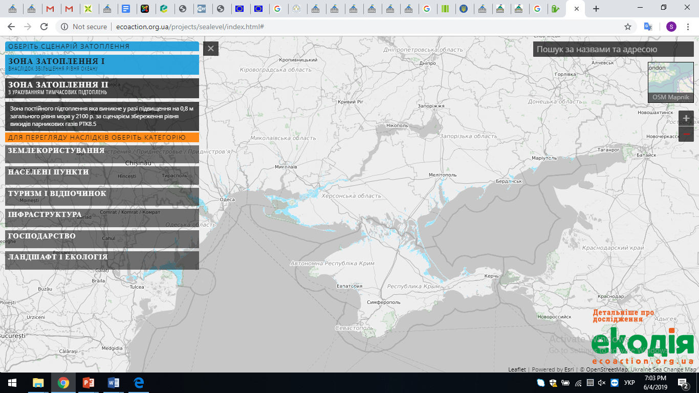

Slide 19
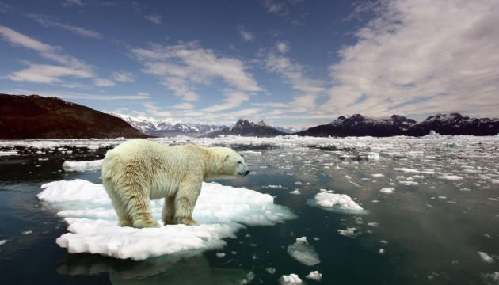
ДЯКУЮ ЗА УВАГУ!
+380979812343
s.shutiak@epl.org.ua
Софія Шутяк
Міжнародна благодійна організація
«Екологія-Право-Людина»
м. Львів, м. Київ
epl.org.ua

